Slide 1

Bienvenue aux ateliers de prise en main
Se familiariser avec le smartphone

Slide 2
Tout un programme !
5 ateliers consécutifs :
1/ Découverte et prise en main du matériel
2/ Le clavier et les applications
3/ Paramètres, messages, photos
4/ Naviguer sur internet, QRcode
5/ Les mails
👉

Slide 3

Tout un programme !
🧐 Retour en arrière
🚢 Zoom sur les Navigateurs
🔍 Zoom sur les moteurs de recherche
🧐 Effectuer une recherche
🎫 Le QR code

Slide 4
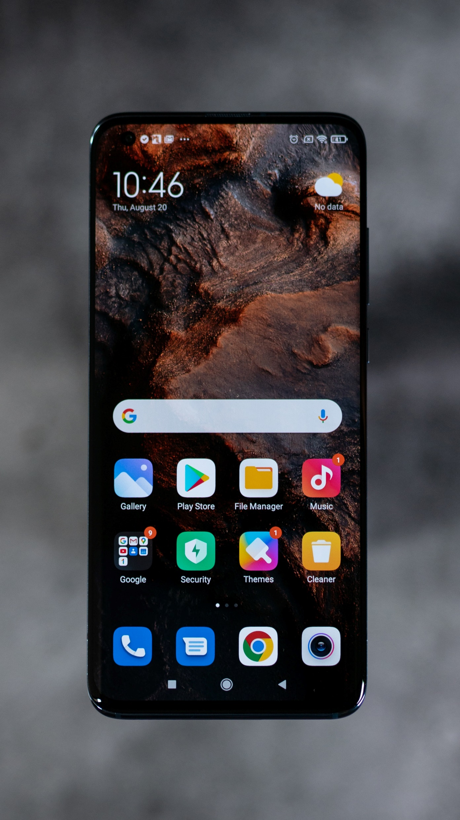
Repartons du début !
🤔 Qu’avez-vous retenu du dernier atelier ?
Notes:
Envoyé/reçu des images ?
Questions sur les paramètres ?

Slide 5
🌐 Zoom sur internet
Notes:
Dessinez ce que représente pour vous internet

Slide 6

🌐 Zoom sur internet
🤔 Internet, c’est quoi ?
Notes:
Dessinez ce que représente pour vous internet

Slide 7
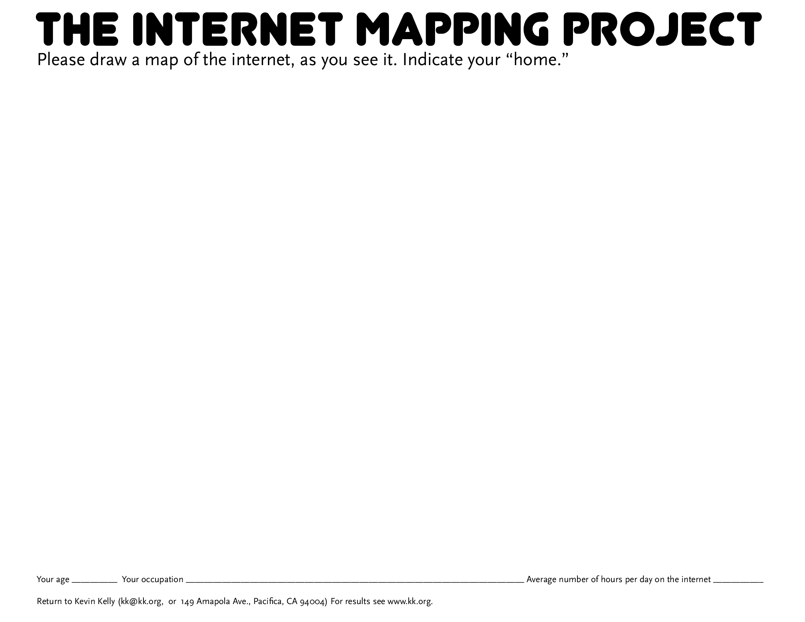
*
*Merci de dessiner une carte d’internet,
comme vous le voyez. Indiquez votre « maison »
*
Votre âge __________ Votre profession ______________________________________ Le nombre moyen d’heures que vous passez sur internet par jour __________
Notes:
Kevin Kelly
Créateur magazine américain « wired »
Photographe, écrivain

Slide 8
Voici quelques dessins envoyés sur le site par des personnes qui ont souhaité participer.
Pour les consulter : https://kk.org/ct2/the-internet-mapping-project/
Notes:
Faites moi la liste
👉 Faire des démarches administratives
👉 Faire des recherches sur internet
👉 Faire des achats en ligne
👉 Écrire des documents
👉 Sauvegarder des photos et des documents
👉 Jouer, écouter de la musique, regarder des films…

Slide 9
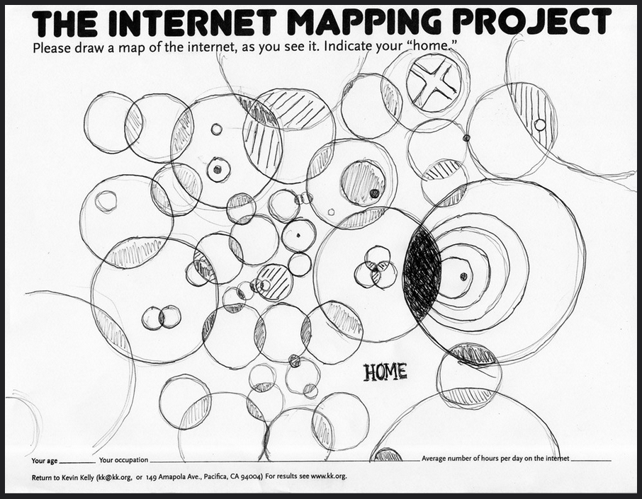
Notes:
Faites moi la liste
👉 Faire des démarches administratives
👉 Faire des recherches sur internet
👉 Faire des achats en ligne
👉 Écrire des documents
👉 Sauvegarder des photos et des documents
👉 Jouer, écouter de la musique, regarder des films…

Slide 10
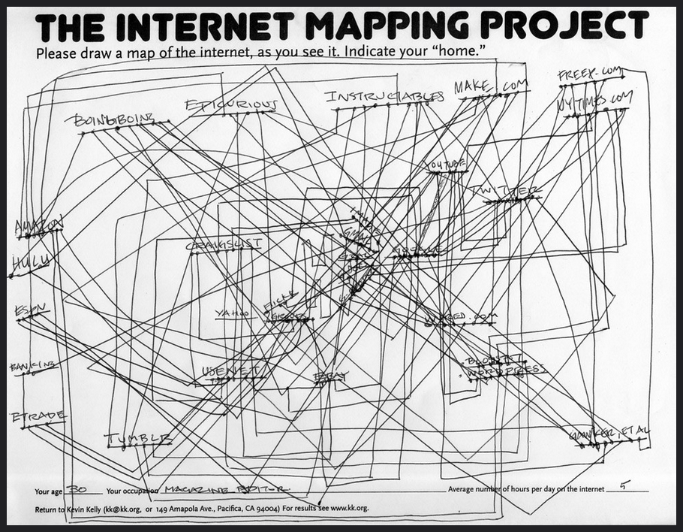
Notes:
Faites moi la liste
👉 Faire des démarches administratives
👉 Faire des recherches sur internet
👉 Faire des achats en ligne
👉 Écrire des documents
👉 Sauvegarder des photos et des documents
👉 Jouer, écouter de la musique, regarder des films…

Slide 11
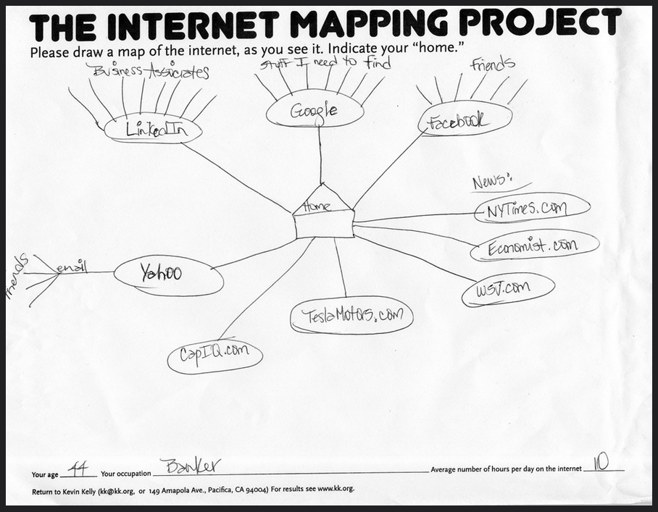
Notes:
Faites moi la liste
👉 Faire des démarches administratives
👉 Faire des recherches sur internet
👉 Faire des achats en ligne
👉 Écrire des documents
👉 Sauvegarder des photos et des documents
👉 Jouer, écouter de la musique, regarder des films…

Slide 12
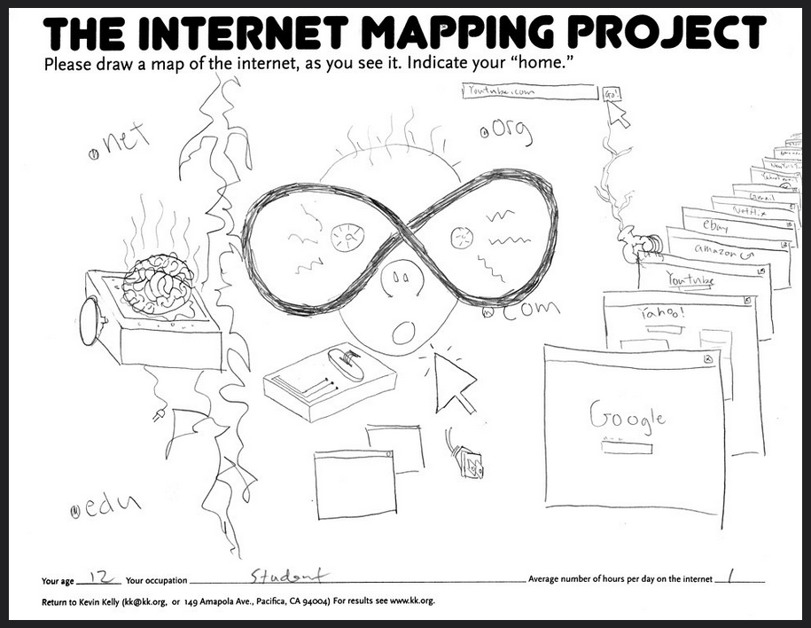
Notes:
Faites moi la liste
👉 Faire des démarches administratives
👉 Faire des recherches sur internet
👉 Faire des achats en ligne
👉 Écrire des documents
👉 Sauvegarder des photos et des documents
👉 Jouer, écouter de la musique, regarder des films…

Slide 13
À quoi peut servir internet ?
Notes:
Faites moi la liste
👉 Envoyer des mails
👉 Faire des démarches administratives
👉 Faire des recherches sur internet
👉 Faire des achats en ligne
👉 Jouer, écouter de la musique, regarder des films…

Slide 14
Internet, un océan d’informations
🌐 On compare souvent internet à une toile d’araignée qui relie des milliers d’appareils connectés (ordinateurs, smartphone, tablettes…) entre eux à travers la planète.

Slide 15
Internet, un océan d’informations
💡 Imaginez un océan avec des îles et des bateaux :
🌐 Internet 👉 océan 🌊
Sites internet 👉 îles
Pour traverser l’océan internet et visiter les iles, on utilise les navigateurs 🚢
Notes:
Imaginez un océan avec des îles et des bâteaux :
Internet = océan
Sites internets = îles
Pour traverser l’océan internet et visiter les iles, on utilise les NAVIGATEURS

Slide 16


Les Navigateurs
Notes:
Avez-vous déjà vu ces icones ? Lesquels reconnaissez vous ?
Edge : disponible par défaut sur les ordinateurs avec windows 10, succède à internet explorer
Chrome : fait par google, très utilisé. Manque de confidentialité vis-à-vis des usagers par la frime américaine
Mozilla : équivalent de google chrome mais version « open » :
Opera : navigateur d’une société norvégienne. Mise sur le contrôle de vos informations et données personnelles collectées.
Safari : dvpé par apple

Slide 17
Les Navigateurs
Internet
explorer
Mozilla
Edge
Safari
Chrome
Notes:
Qu’on soit sur un smartphone, une tablette ou un ordinateur, la première porte d’entrée pour surfer sur le web est le navigateur.
Ils affichent des pages internet. Sans eux, impossible d’aller sur internet
Aujourd’hui nous vous proposons d’utiliser celui qui est déjà installé sur votre matériel, quand vous serez à l’aise, vous pourrez essayer les autres et choisir celui qui vous conviendra le mieux.
Edge : disponible par défaut sur les ordinateurs avec windows 10, succède à internet explorer
Chrome : fait par google, très utilisé. Manque de confidentialité vis-à-vis des usagers par la frime américaine
Mozilla : équivalent de google chrome mais version « open » :
Opera : navigateur d’une société norvégienne. Mise sur le contrôle de vos informations et données personnelles collectées.
Safari : navigateur développé par apple

Slide 18
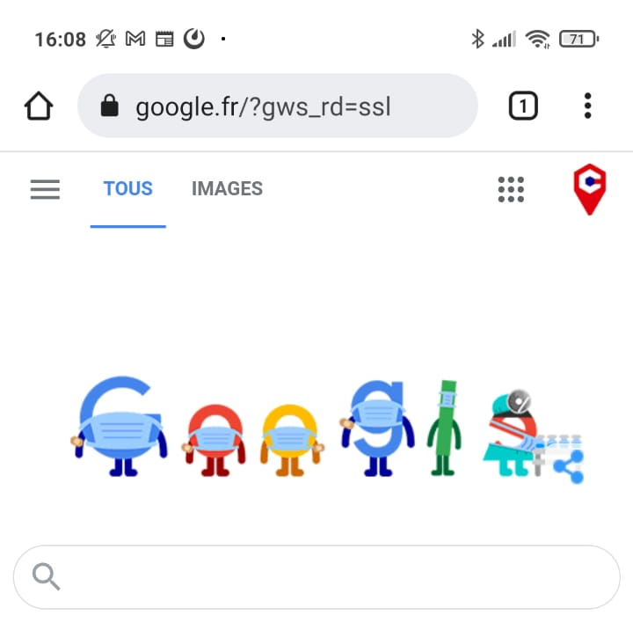
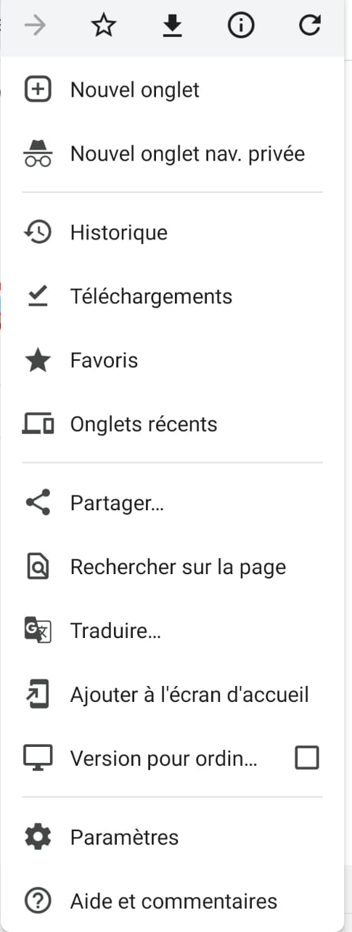
La fenêtre de navigation
Ajoute la page aux Favoris
Barre d’adresse
💡 Dans la vraie vie :
🏠 Adresse =
rue, code postal…
www.google.fr
💡 Sur internet :
Chaque Page web a aussi une adresse appelée URL
On trouve dans l’URL le nom du site internet sur lequel on est.
Notes:
Qu’on soit sur un smartphone, une tablette ou un ordinateur, la première porte d’entrée pour surfer sur le web est le navigateur.
Ils affichent des pages internet. Sans eux, impossible d’aller sur internet
Aujourd’hui nous vous proposons d’utiliser celui qui est déjà installé sur votre matériel, quand vous serez à l’aise, vous pourrez essayer les autres et choisir celui qui vous conviendra le mieux.
Edge : disponible par défaut sur les ordinateurs avec windows 10, succède à internet explorer
Chrome : fait par google, très utilisé. Manque de confidentialité vis-à-vis des usagers par la frime américaine
Mozilla : équivalent de google chrome mais version « open » :
Opera : navigateur d’une société norvégienne. Mise sur le contrôle de vos informations et données personnelles collectées.
Safari : navigateur développé par apple

Slide 19
🔍 Les Moteurs de recherche
Qu’est ce qu’un moteur de recherche ?
Notes:
Quelle différence entre le moteur de recherche et le navigateur web ?
Ils sont dans les navigateurs. Ils permettent de lancer des recherches

Slide 20
🔍 Les Moteurs de recherche
« Un moteur de recherche est une application web permettant à un utilisateur d'effectuer une recherche en ligne, c'est-à-dire de trouver des ressources à partir d'une requête composée de termes »*
* Source : https://fr.wikipedia.org/wiki/Moteur_de_recherche

Slide 21
🔍 Les Moteurs de recherche
Quels moteurs de recherche connaissez-vous ?
Notes:
Google
Bing
Qwant
Duckduckgo
Ecosia
Yahoo
lilo

Slide 22

🔍 Les Moteurs de recherche
Notes:
Google : moteur de recherche de google !
Bing (microsoft), Yahoo
Assurent la confidentialité des recherches : Qwant/Duckduckgo
Solidaire, ecologiques, éthiques : Ecosia/lilo
Liste plus complète sur wikipedia en cherchant « liste de moteur de recherches »

Slide 23
🔍 Comment faire une recherche ?
Notes:
Lorsqu’on recherche une information sur internet, on reçoit beaucoup d’informations à trier
Les bonnes questions à se poser :
Qui ?
Quoi ?
Ou ?
Quand ?
Comment ?

Slide 24
🔍 Comment faire une recherche ?
🌐 Quelles questions je dois me poser ?
Notes:
Lorsqu’on recherche une information sur internet, on reçoit beaucoup d’informations à trier
Les bonnes questions à se poser :
Qui ?
Quoi ?
Ou ?
Quand ?
Comment ?

Slide 25
🔍 Comment faire une recherche ?
💡 La bonne méthode
👉 Ouvrir son navigateur
👉 Choisir les bons mots-clés 👇 : « Quelle est la taille de la tour Eiffel ?»
Pour avoir des résultats cohérents avec notre demande
Notes:
Que doit on taper pour avoir un résultat de cette recherche

Slide 26
🔍 Comment faire une recherche ?
💡 La bonne méthode
👉 Ouvrir son navigateur
👉 Choisir les bons mots-clés : « je cherche la hauteur de la tour Eiffel»
👉 Ecrire sa recherche :
👉 Lancer sa recherche 🔍
Hauteur tour Eiffel 🔍

Slide 27
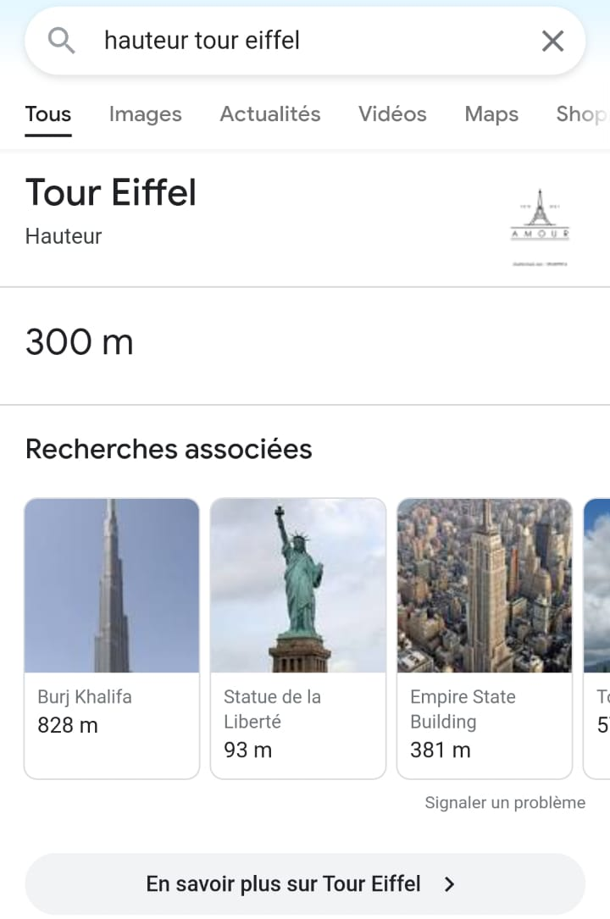
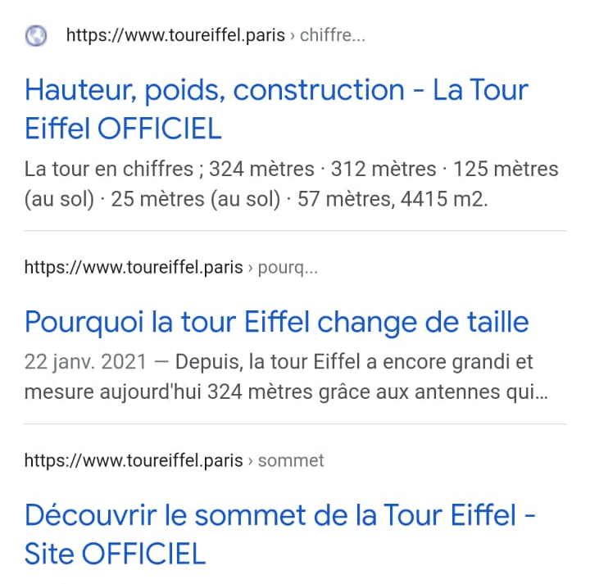
🔍 Comment interpréter les résultats ?
Adresse du site
Titre
Description
Notes:
3 éléments :
Titre de la recherche
Adresse du site où se trouve le résultat
La description des informations du site/article
Les premiers résultats sont souvent ceux qui correspondent le mieux à votre recherche.

Slide 28
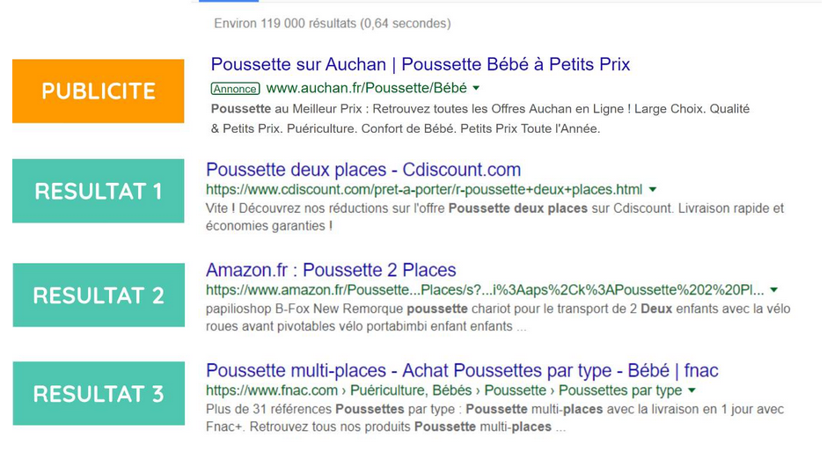
🔍 Comment interpréter les résultats ?
Notes:
Les premiers résultats sont souvent ceux qui correspondent le mieux à votre recherche. Cependant, certains des tous premiers résultats sont souvent des publicités ! Vous pourrez les reconnaître grâce au mot "annonce".

Slide 29
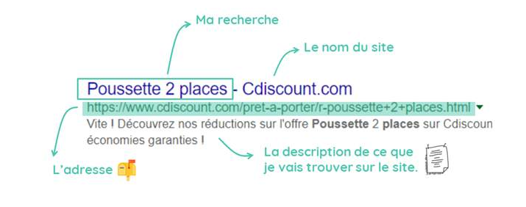
🔍 Comment interpréter les résultats ?
Notes:
Les premiers résultats sont souvent ceux qui correspondent le mieux à votre recherche. Cependant, certains des tous premiers résultats sont souvent des publicités ! Vous pourrez les reconnaître grâce au mot "annonce".

Slide 30
🔍 Faire une recherche
💡 La bonne méthode
👉 Choisir les bons mots-clés : informations essentielles uniquement
👉 Sélectionner son résultat : les premiers sont souvent ceux qui correspondent le mieux à notre recherche.
❗ Certains des tous premiers sont souvent des publicités => définir ce que propose le site (nom du site, adresse, description de contenu)

Slide 31
Manipulons !
✔ Cherchez l’année de sortie du film « Le discours d’un roi »
✔ Trouvez votre ville natale et montrez-la moi sur une carte
✔ Choisissez une vidéo de votre chanteur préféré
✔ Quel dessin animé Disney est sorti en 1994 ?
✔Sur quel site trouvez-vous la recette de « ’The’ tarte au citron meringuée » ?

Slide 32
⚡ Et la sécurité dans tout ça ?
Maintenant, vous allez découvrir les conseils, les règles de sécurité essentielles, à appliquer quand on utilise Internet.
Notes:
Sur internet, de quoi avez-vous peur ?

Slide 33
⚡ Et la sécurité dans tout ça ?
👍 Les bons réflexes à
adopter sur internet
1/ Reconnaître les sites fiables
Le cadenas
Le « https:// »
Le « .gouv.fr »
🔒 https://ants.gouv.fr
2/ Créer des mots de passe sécurisés
Un mot de passe sécurisé est un mot de passe long, composé de chiffres, lettres minuscules et majuscules et caractères spéciaux, difficiles à deviner par d’autres.
3/ Se déconnecter de ses comptes en ligne
si on utilise un ordinateur public.
Notes:
sachez que HTTP est l’abréviation d’ « HyperText Transfer Protocol » (littéralement « protocole de transfert hypertexte »). Le S de HTTPS ajoute « Secure » (« Hypertext Transfer Protocol Secure », soit « protocole de transfert hypertexte sécurisé »)

Slide 34
⚡ Et la sécurité dans tout ça ?
🍪 C’est quoi un cookie ?

Slide 35
⚡ Et la sécurité dans tout ça ?
🍪 C’est quoi un cookie ?
En ouvrant un site Internet, vous êtes obligatoirement tombés sur le message de ce type :
❓ C’est ce qu’on appelle un cookie informatique : un fichier que les sites internet que vous visitez enregistrent sur votre ordinateur.
👉 Il contient des informations sur vous pour vous permettre de naviguer plus facilement sur ces sites.
👉 Certains cookies sont nécessaires pour qu’un site internet fonctionne bien (pour se souvenir de la langue que vous utilisez, par exemple).
❗ Mais d'autres cookies enregistrent tout ce que vous faites sur le site pour vous montrer des publicités ciblées, qui correspondent à ce que vous aimez.
En poursuivant sur ce site, vous acceptez l’utilisation de cookies pour assurer le bon fonctionnement du site et personnaliser les contenus et les publicités.
En savoir plus ou modifier vos préférences.

Slide 36
⚡ Et la sécurité dans tout ça ?
🍪 C’est quoi un cookie ?
💡 Bon à savoir :
Lisez bien les messages qui s’affichent quand vous accédez à un site internet.
👉 Tous les cookies ne sont pas obligatoires et vous trouverez souvent en haut à droite de la fenêtre qui s’affiche l’option « Continuer sans accepter » qui vous permet d’accéder au site en refusant les cookies.
👉 Certains sites vous permettent également d’accepter certains cookies (les obligatoires pour une bonne navigation)
👉 Certains sites proposent également de payer un abonnement pour pouvoir refuser les cookies: vous avez donc le choix entre accepter tous leurs cookies ou payer.
👍 Maintenant, vous saurez choisir la meilleure option pour vous.

Slide 37
Manipulons !
✔ Pouvez-vous refuser les cookies sur le site www.allocine.fr ?
✔ Le site www.lesbonsclics.fr est-il sécurisé ? Pourquoi ?
✔ Si vous allez sur le site de la sécurité sociale, est-ce sécurisé ?

Slide 38

Zoom sur le QRcode
🤔 C’est quoi ?
Notes:
Tous les menus de paramètres proposeront des options similaires, mais elles ne seront jamais rangées exactement de la même manière… Ce qui va suivre est un exemple d’un menu de paramètre !

Slide 39
Zoom sur le QRcode
🤔 C’est quoi ?
« Un QR code, (code QR en français), en forme longue quick response code, « code à réponse rapide », est un type de code barre.
Format optique lisible par machine pouvant être visualisé sur l'écran d’un appareil mobile ou imprimé sur papier — constitué de modules-carrés noirs disposés dans un carré à fond blanc. Ces points définissent l'information que contient le code »
Source : www.wikipedia.fr
Notes:
Tous les menus de paramètres proposeront des options similaires, mais elles ne seront jamais rangées exactement de la même manière… Ce qui va suivre est un exemple d’un menu de paramètre !

Slide 40
Zoom sur le QRcode
🤔 Ca sert à quoi ?
👉 Pour le lire, vous devez le flasher. Cela vous permettra de déclencher des actions comme :
✔ naviguer vers un site internet
✔ regarder une vidéo en ligne
✔ se connecter à une borne wifi
✔ envoyer un courriel
Notes:
Tous les menus de paramètres proposeront des options similaires, mais elles ne seront jamais rangées exactement de la même manière… Ce qui va suivre est un exemple d’un menu de paramètre !

Slide 41
Zoom sur le QRcode
🧐 Et on fait comment ?
👉 Utiliser son appareil ou une application dédiée pour « photographier » (flasher) le Qrcode
👉 Vous vous retrouvez sur le site ou à l’action liés au QRcode
Notes:
Tous les menus de paramètres proposeront des options similaires, mais elles ne seront jamais rangées exactement de la même manière… Ce qui va suivre est un exemple d’un menu de paramètre !

Slide 42
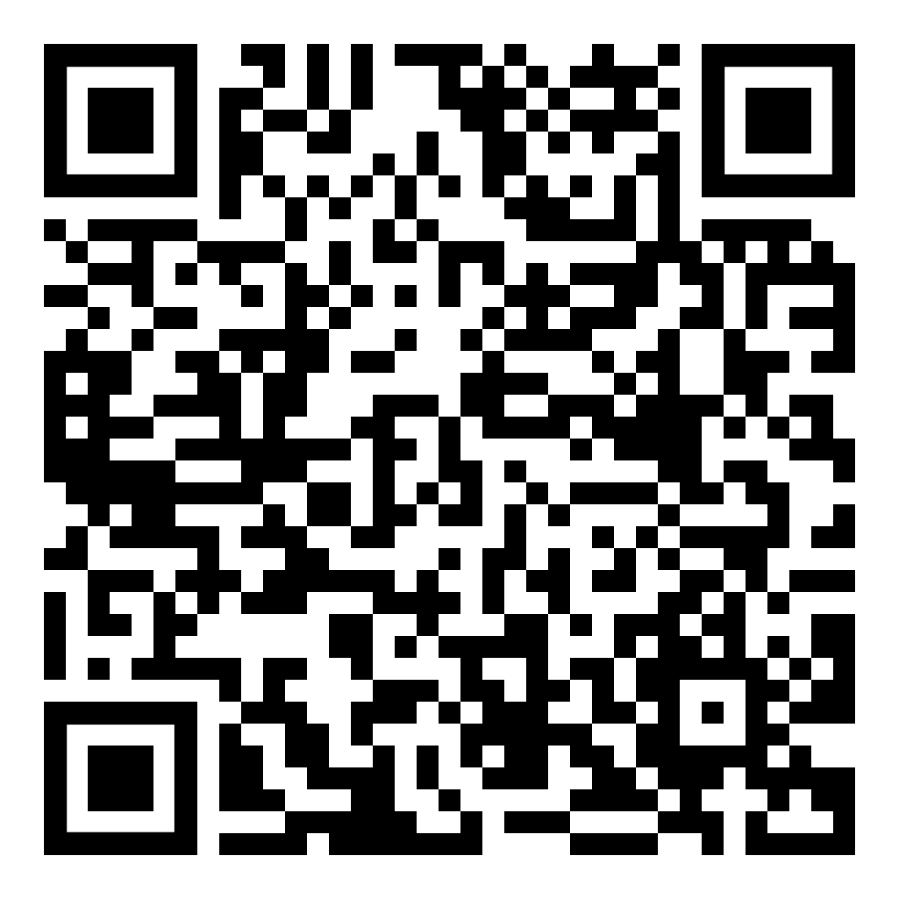
Place à la manipulation !
👉 Téléchargez une application si nécessaire
👉 Scannez le QR code ici présent !
Notes:
Avez-vous des questions par rapport au clavier ?

Slide 43
Synthèse
💡 Avez-vous des questions ?

Slide 44

MERCI
Et à très bientôt !
Cet atelier est inspiré de la formation proposée par WeTechCare sur
Notes:
Tutoiements ?
On s’écoute
Pas de jugement
Respect, tolérance
IL N’Y A PAS DE QUESTIONS BÊTES : n’hésitez pas à me poser des questions

